Slide 1
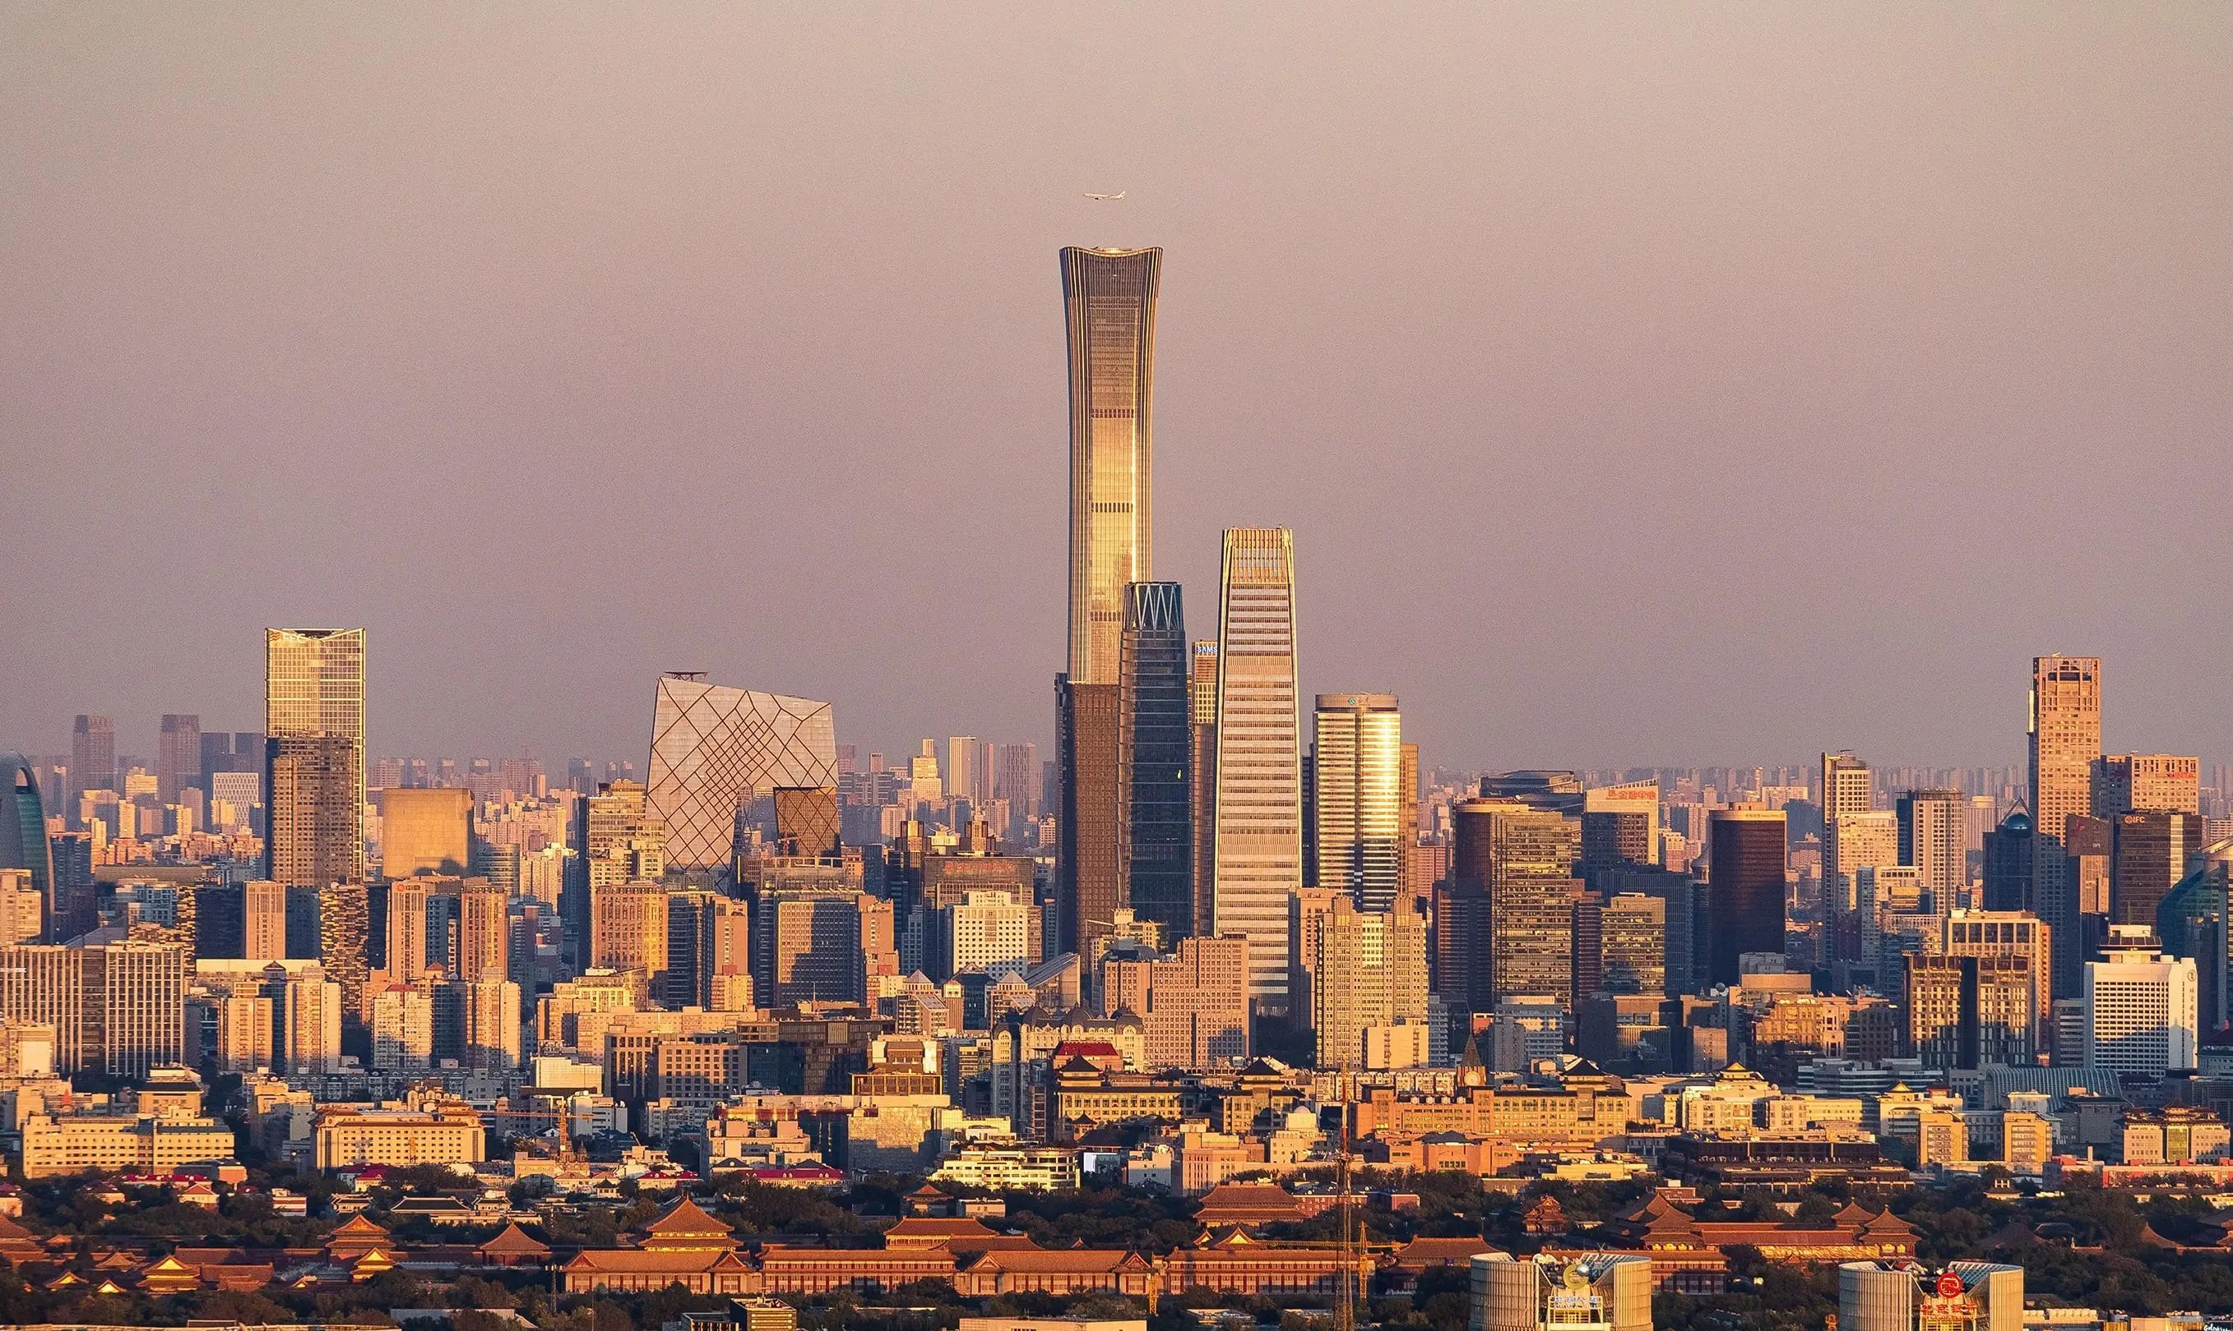
一张图解读
朝 阳 区 应 急 避 难 场 所 专 项 规 划
（2024年—2035年）
(征求意见稿)

Slide 2
导 读
为深入贯彻习近平总书记关于应急管理的重要论述和对北京重要讲话精神，落实《北京城市总体规划（2016年—2035年）》批复要求，严格遵循《北京市应急避难场所规划（2022年—2035年）》（以下简称“市级规划”）具体指导和总体目标，依据《应急避难场所专项规划编制指南》等相关规范，朝阳区应急管理局会同北京市规划和自然资源委朝阳分局组织编制了《朝阳区应急避难场所专项规划（2024年—2035年）》。

Slide 3
01 规划原则
坚持底线思维、精益求精
坚持系统集成、防救结合
1
2
落实总体国家安全观，深刻领悟北京中心城区和国际大都市区的安全重要性和治理复杂性，着力提升多维度风险综合应对能力，坚持生命至上，人民至上，因地制宜制定差异化配置标准，搭建分级配置的规划建设标准体系。
强化功能混合与时空联动，在灾前、临灾、灾时、灾后发挥不同时段的防灾、备灾、应急、救灾等方面综合作用，构建避灾防灾救灾一体的全职能应急避难场所体系。
坚持平灾结合、空间混合
坚持区域协调、领域综合
3
妥善处理应急避难场所建设与城市更新的关系，强化资源集约统筹利用，推动应急避难场所与广场、绿地、公园、体育场馆、学校等既有设施的共享设置，完善新建设施的接入条件，在城市复合功能中实现应急避难场所体系化建设。
4
将空间规划布局与应急管理体系充分结合，统筹医疗卫生、物资保障、人员转运、治安救援等支撑系统，增强空间保障硬实力，提高应急救灾软实力，提升多部门的协调保障合力。

Slide 4
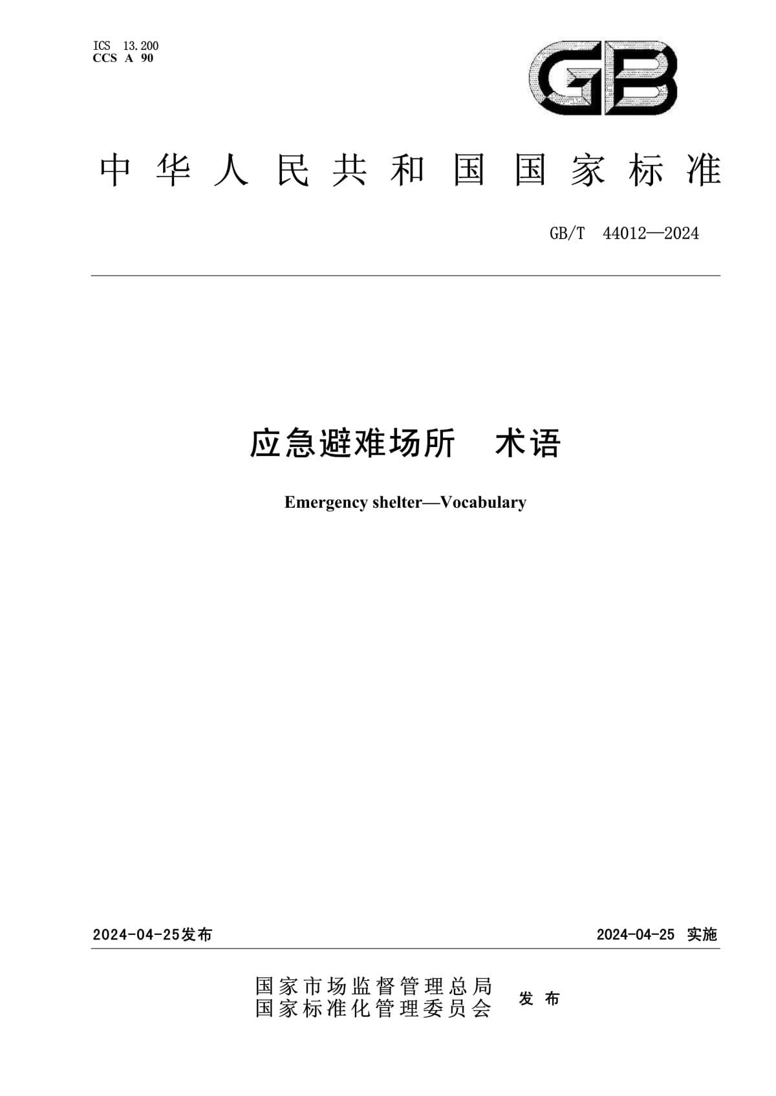
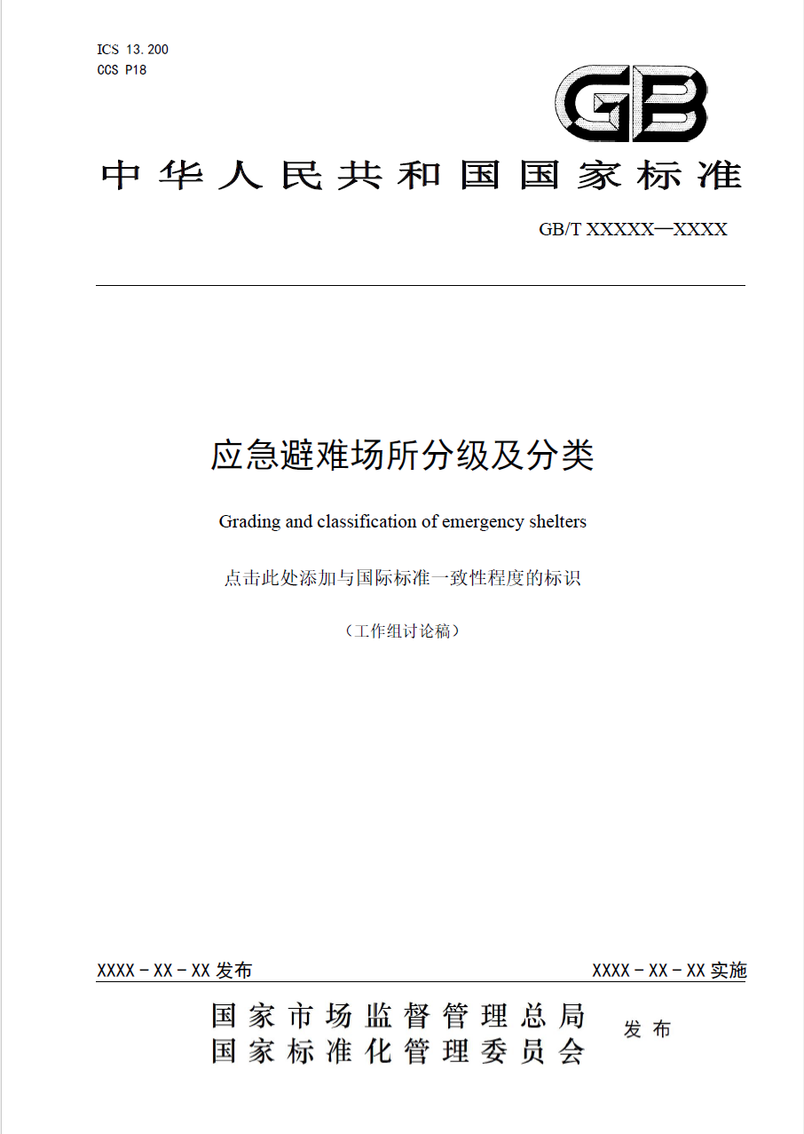
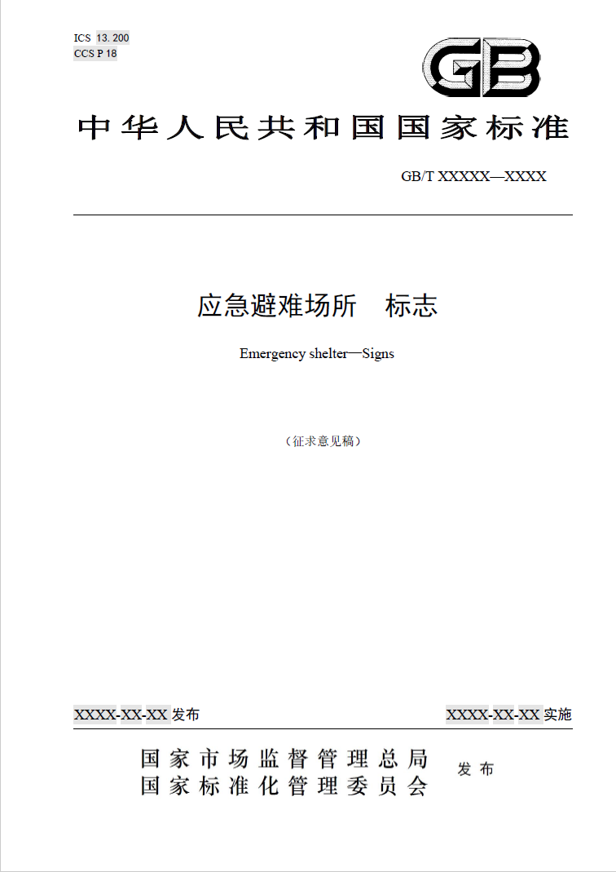
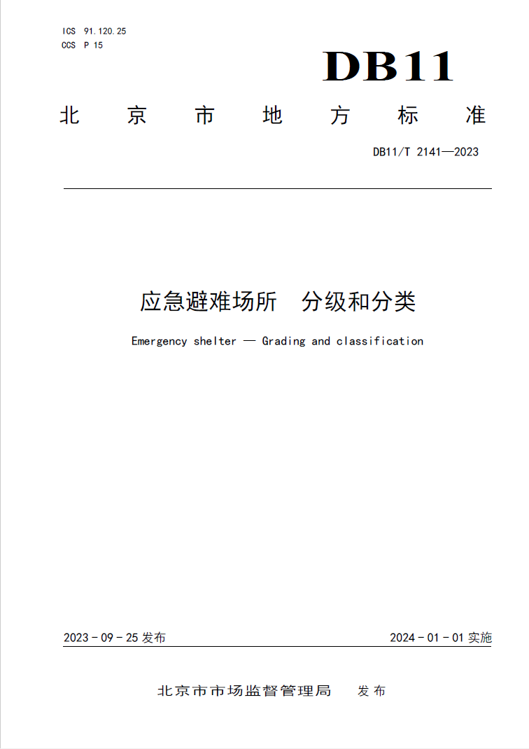
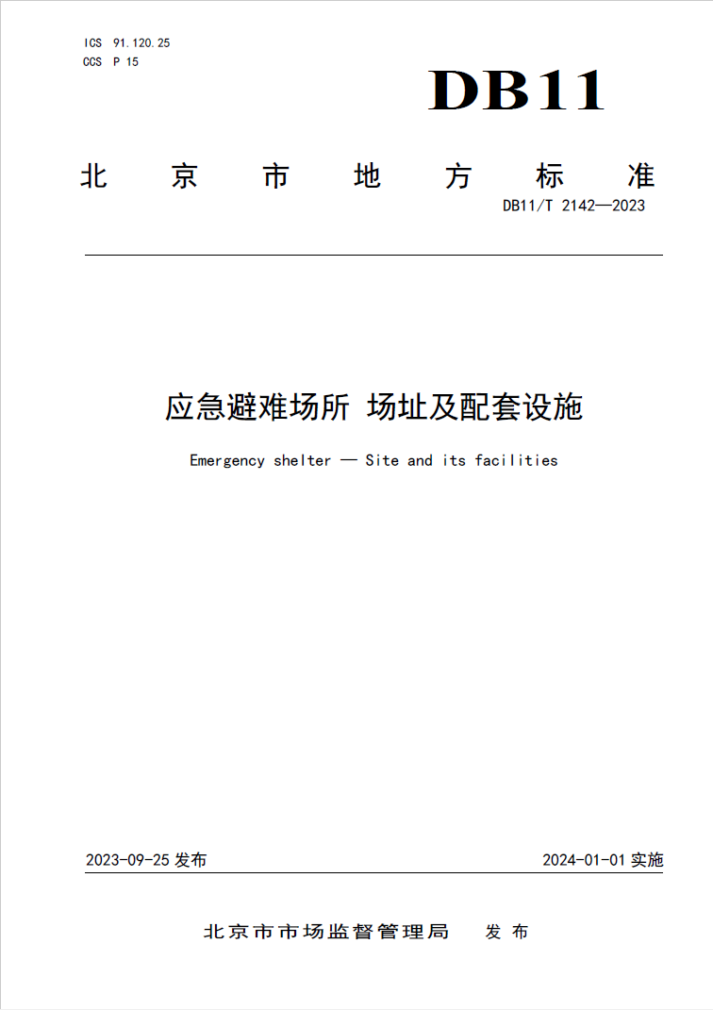

02 标准指导
为积极响应建立大安全大应急框架和完善国家应急管理体系的新任务与新要求，确保应急避难场所全生命周期工作的科学性和有效性，本次规划采用应急管理部、北京市应急管理局最新出台的一系列应急避难场所全新标准。
GB/T 44012
GB/T 44013
GB/T 44014
应急避难场所
术语
应急避难场所
分级及分类
应急避难场所
标志
DB11T
2141
DB11T
2142
DB11T
2143
应急避难场所
分级和分类
应急避难场所
场址及配套设施
应急避难场所
评估导则

Slide 5
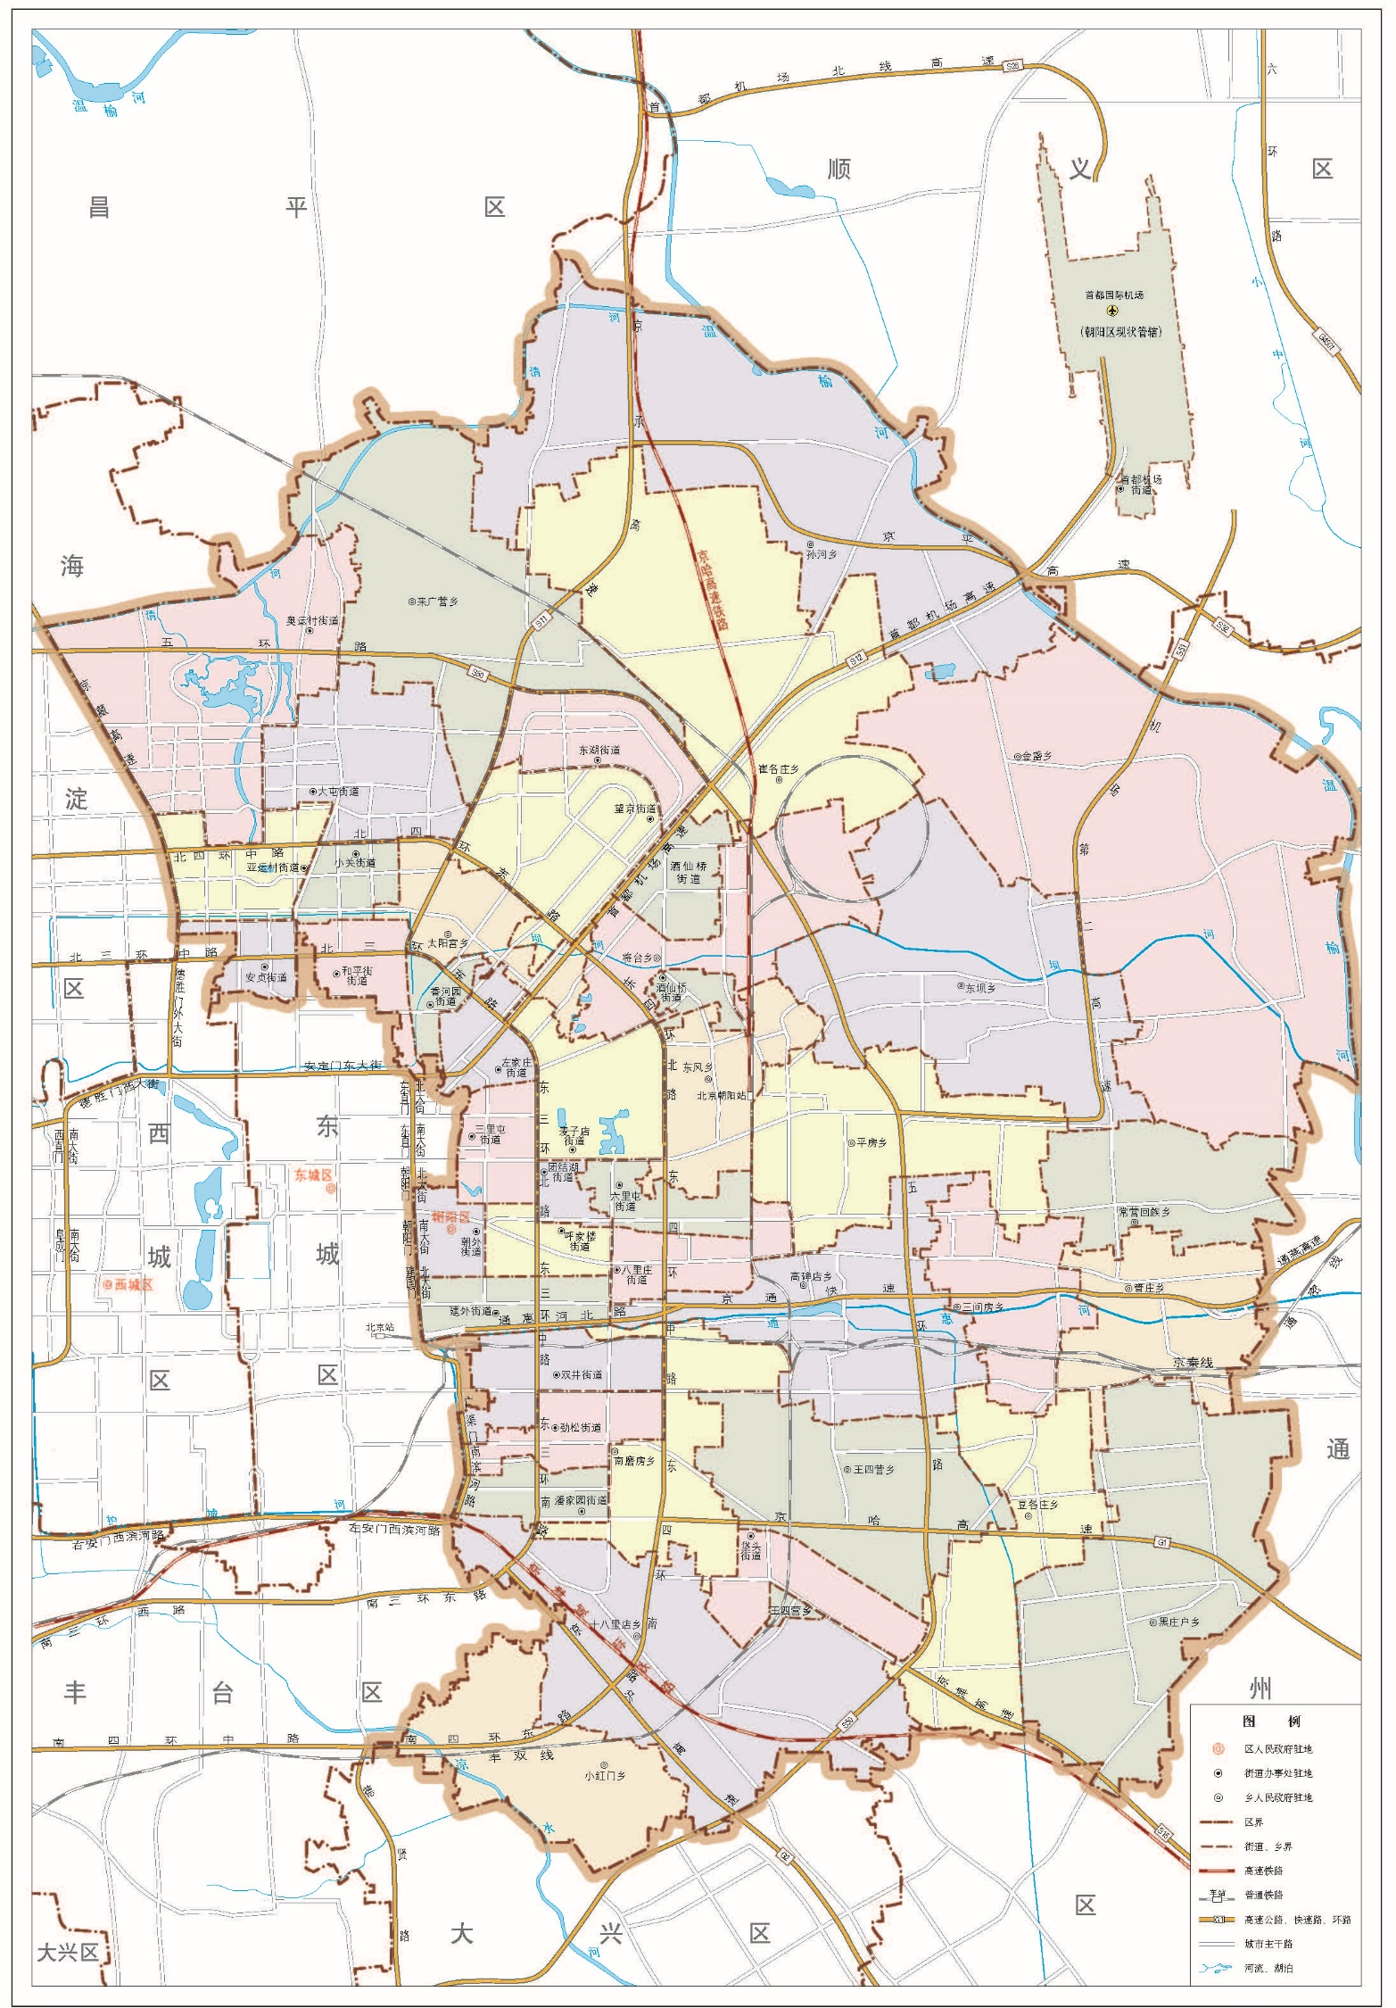
03 规划范围
本次规划确定的规划区范围为朝阳区行政辖区，总面积约470.8平方公里（含首都国际机场约10平方公里）。

Slide 6




04 规划对象
本次规划的对象为应急避难场所，是指新建、改造和指定的用于应急避难人员安置的具有一定生活服务保障功能的安全场所。包括目前已建成的地震应急避难场所及其他应急避难场所。
针对朝阳区主要的灾害类型及应急避难场所功能特征，应急避难场所统筹应对自然灾害、事故灾难、公共卫生事件和社会安全事件，建立适应多灾种的安全庇护职能。
自然灾害
事故灾难
公共卫生事件
社会安全事件

Slide 7
05 规划目标
构建城乡布局合理、资源统筹共享、功能设施完备、平急（疫/战）综合利用、管理运维规范，与首都中心城区定位相适应的应急避难场所体系
2025 年
2035 年
2050 年
抓重点、补短板，避难场所体系建设取得突破性进展，实现对首都功能核心区及重点保障地区的有力支撑，应急避难场所体系服务“四个中心”功能建设能力和应急保障能力不断增强。
2025年底，综合性应急避难场所至少可满足朝阳区所需应急避难总人数的60%，室内可容纳避难人数不低于室内外可容纳避难人数的20%。
基本建成城乡布局合理、资源统筹共享、功能设施完备、平急（疫/战）综合利用、管理运维规范，与首都中心城区功能定位相适应的应急避难场所体系，人均应急避难场所面积超过2.1平方米。
全面建成与社会主义现代化强国首都中心城区地位相适应、国际一流的应急避难场所体系，人均应急避难场所面积持续提升，服务保障能力和支撑水平全面加强。实现应急避难场所管理体系现代化，支撑朝阳区韧性城市建设，能够实现罕遇地震等灾害发生时城市的基本运转和自我修复功能，成为超大城区应急避难场所建设典范。

Slide 8



06 保障体系
1. 应急避难场所分层级规划
按照应急避难场所功能级别、避难规模和开放时间，通过计划疏散与自主疏散相结合，搭建紧急避难场所、短期避难场所、长期避难场所三级人口避难的保障机制和疏散体系。
紧急
避难场所
短期
避难场所
长期
避难场所
避难时长 | 1天 | 2~15天 | ≥15天
避难距离 | ≤10min 500m | 15~20min 1500m | — —

Slide 9


06 保障体系
2. 应急避难场所分类型建设
结合自然灾害、事故灾难、公共卫生事件、社会安全事件等不同类型灾害的风险特征，构建综合性、专业性、特定性三种应急避难场所类型。
综合性
应急避难场所
专业性
应急避难场所
特定性
应急避难场所
主要特征 | 以应对地震为主导，统筹应对危化品事故、火灾、矿山事故、恐怖袭击事件等灾害事故。 | 包括防洪、极端天气、突发地质灾害、森林火灾、重大传染病疫情等专业性应急避难场所。 | 是为老年人、婴幼儿、孕妇、残障人士和伤病人员等群体提供特定服务的应急避难场所。

Slide 10
07 应急避难场所发展布局
1. 整体布局要求
以均衡为主调，以强化基本、满足差异为目标，以优存量、精增量为基调，以分类型空间的分级分乡镇（街道）建设为主线，推动朝阳区应急避难场所科学规划布局。应急避难场所布局按服务人口和服务半径合理布局，实现人人享有充分的基本应急避难保障。在城区人口密集街道结合应急避难需求因地制宜强化应急避难场所建设，确保各乡镇（街道）均衡布局。
按照分级负责、属地为主、分级响应调度资源的原则，以社区生活圈为基本安全单元，合理规划区级、乡镇（街道）级和村（社区）级应急避难场所发展布局。按照建筑及场地类别、总体功能定位，以及避难时长、避难种类、避难面积、避难人数、服务半径和设施设备物资配置等，科学设置室内型和室外型、综合性和单一性，以及紧急、短期、长期避难场所。

Slide 11
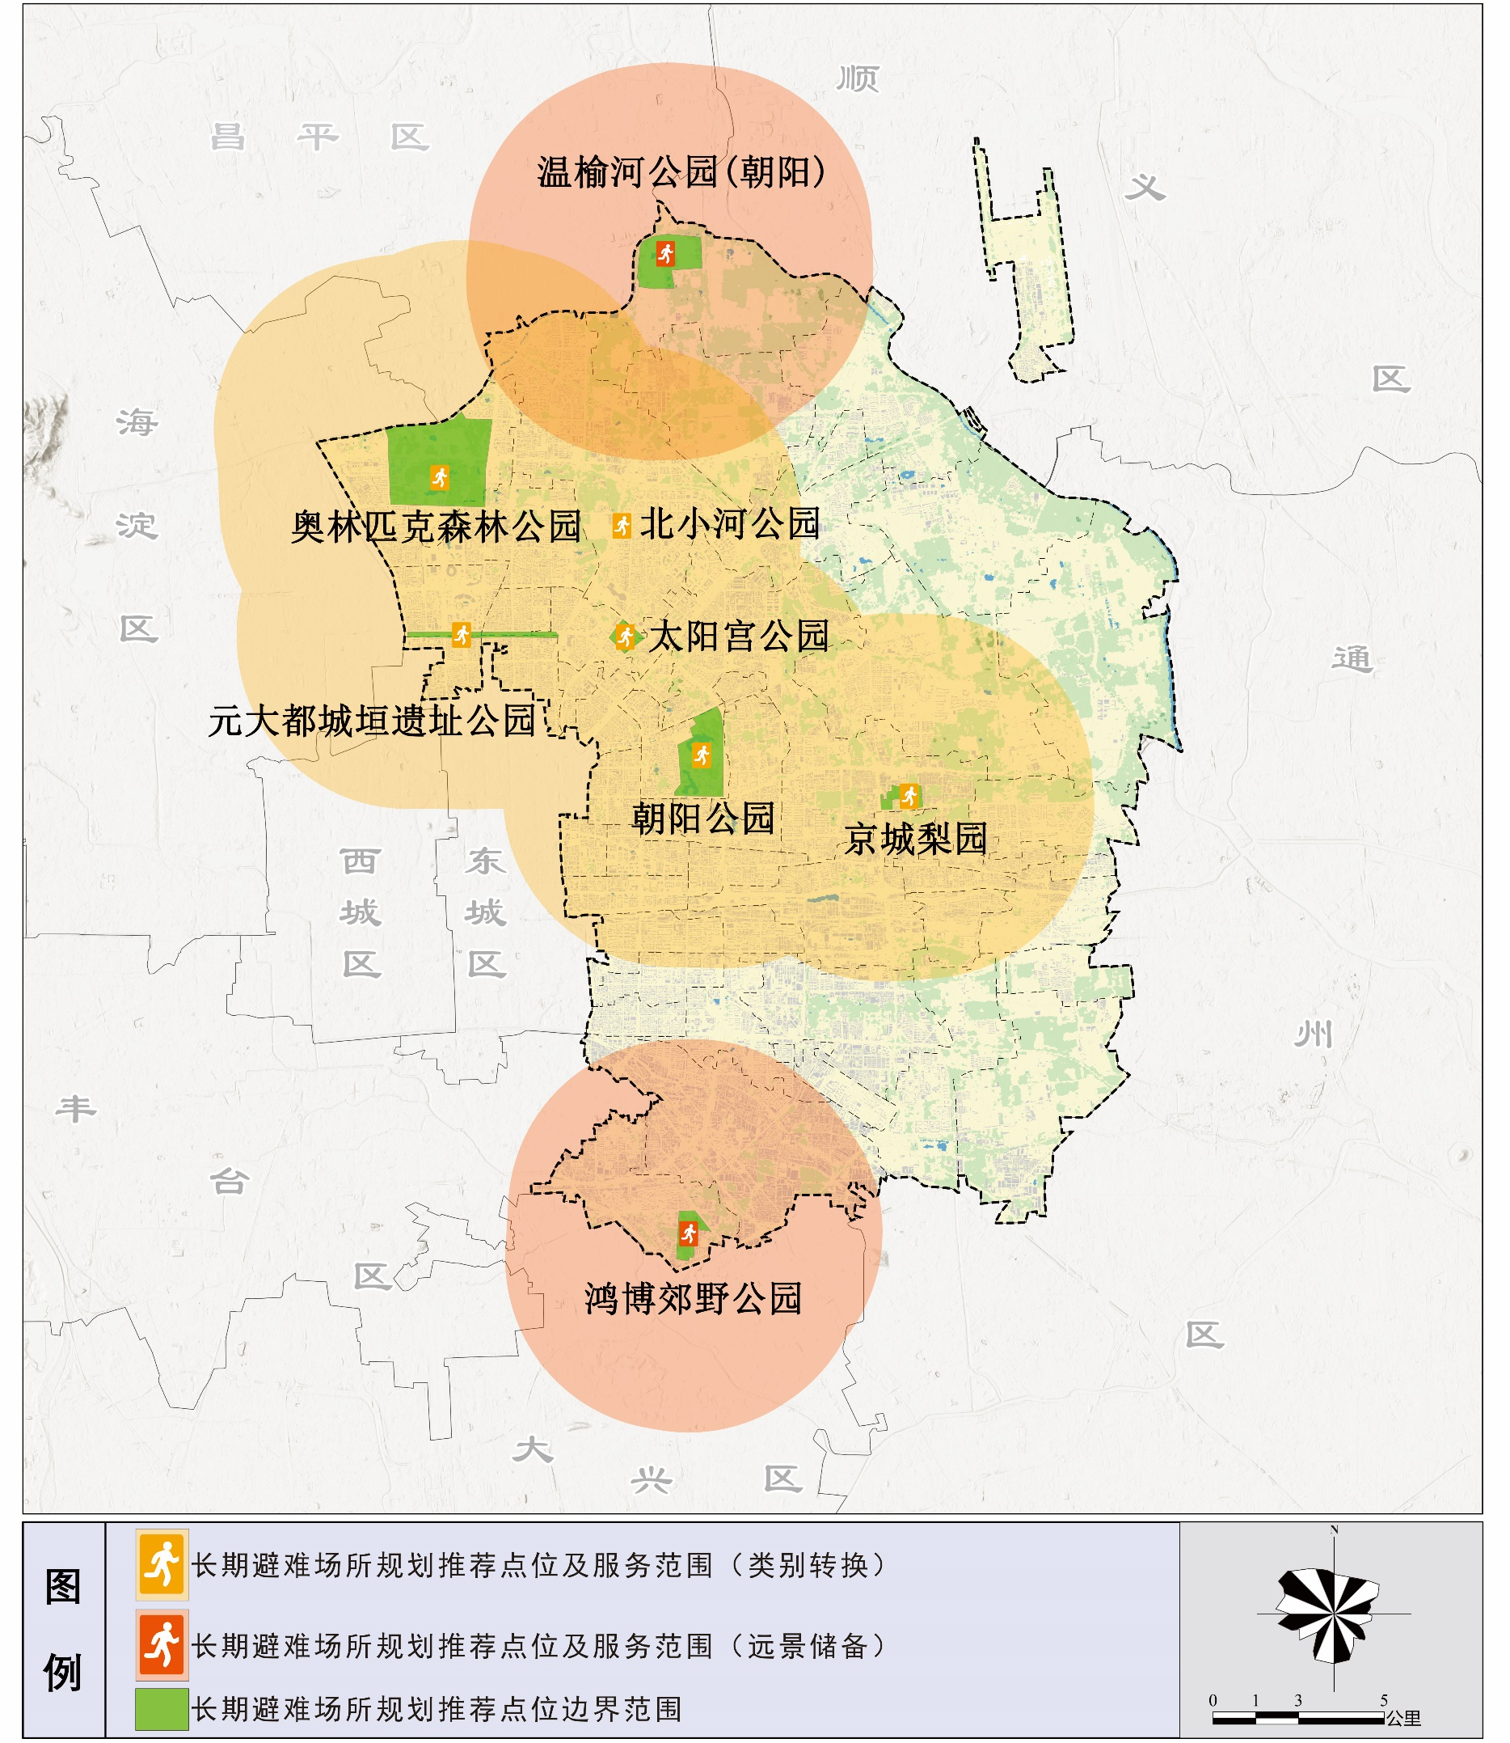
07 应急避难场所发展布局
2. 长期避难场所发展布局
紧密依托朝阳站这一重要交通枢纽，对元大都城垣遗址公园、朝阳公园、太阳宫公园、奥林匹克森林公园、北小河公园、京城梨园等6处地震Ⅰ类避难场所进行类别转换并全面提升其设备设施。
长期避难场所人均有效避难面积为4.5平方米，至2035年，总有效避难面积应达到45.01万平方米，朝阳区长期避难人口服务保障系数应达到0.03。

Slide 12
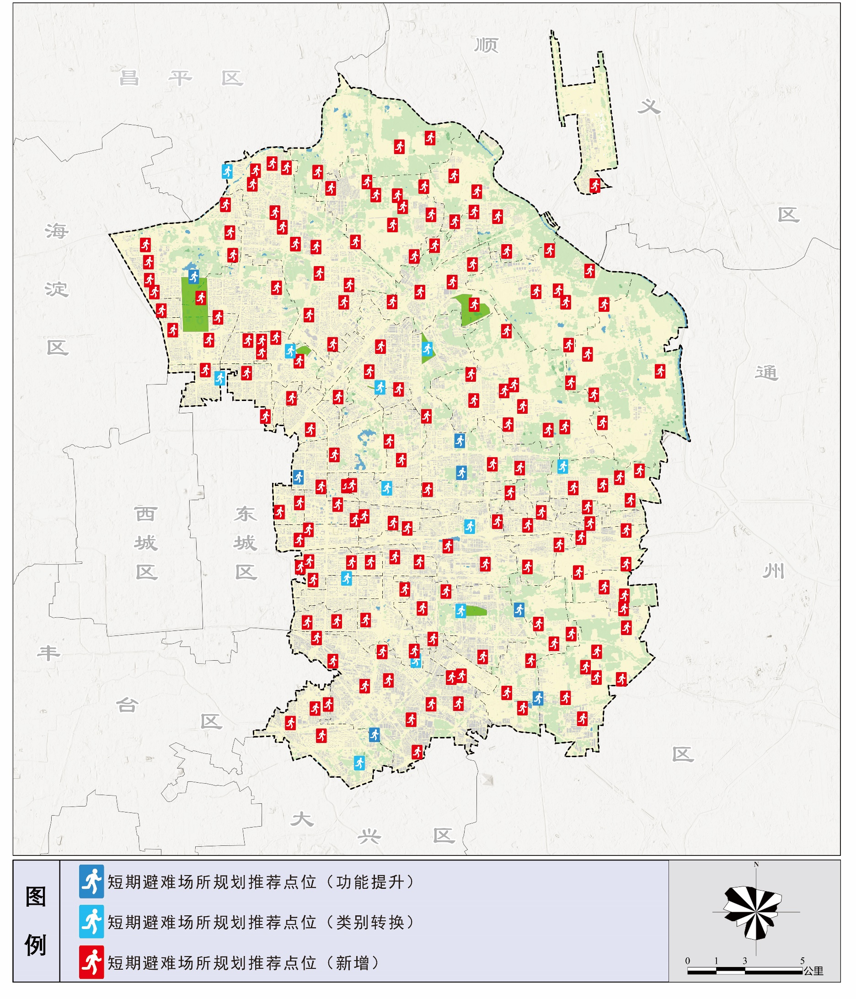
07 应急避难场所发展布局
3. 短期避难场所发展布局
短期避难场所人均有效避难面积3.0平方米，服务半径1500米。基于人口密度、行政区划、地理特征、交通可达性等多重因素，精细规划并标注短期避难场所具体位置与面积，重点布局点位193处，努力实现实现朝阳区城乡建设用地全覆盖。
至2035年，朝阳区总有效避难面积应达到300.6万平方米，各乡镇（街道）短期避难人口服务保障系数应达到0.3。

Slide 13
07 应急避难场所发展布局
紧急避难场所服务半径为500米。至2035年，朝阳区紧急避难场所的总有效避难面积应达到233.38~700.14万平方米，人均有效避难面积0.5~1.5平方米。各乡镇（街道）紧急避难人口服务保障系数应达到1.4，给出明确控制指标，1个行政村（社区）至少1个紧急避难场所。
4. 紧急避难场所发展布局
序号 | 乡镇 （街道） | 服务保障人口 （万人） | 有效避难面积 控制指标（万平方米）
1 | 朝阳区 | 466.76 | 233.38 | ~ | 700.14
2 | 建外街道 | 4.92 | 2.46 | ~ | 7.38
3 | 朝外街道 | 4.49 | 2.25 | ~ | 6.74
4 | 呼家楼街道 | 7.17 | 3.58 | ~ | 10.75
5 | 三里屯街道 | 4.37 | 2.19 | ~ | 6.56
6 | 左家庄街道 | 9.50 | 4.75 | ~ | 14.25
7 | 香河园街道 | 5.81 | 2.91 | ~ | 8.72
8 | 和平街街道 | 10.98 | 5.49 | ~ | 16.46
9 | 安贞街道 | 7.71 | 3.85 | ~ | 11.56
10 | 亚运村街道 | 9.16 | 4.58 | ~ | 13.74
11 | 小关街道 | 8.38 | 4.19 | ~ | 12.57
12 | 酒仙桥街道 | 8.64 | 4.32 | ~ | 12.96
13 | 麦子店街道 | 4.08 | 2.04 | ~ | 6.11
14 | 团结湖街道 | 4.34 | 2.17 | ~ | 6.51
15 | 六里屯街道 | 10.17 | 5.09 | ~ | 15.26
16 | 八里庄街道 | 13.26 | 6.63 | ~ | 19.89
17 | 双井街道 | 12.70 | 6.35 | ~ | 19.05
18 | 劲松街道 | 13.97 | 6.98 | ~ | 20.95
19 | 潘家园街道 | 13.56 | 6.78 | ~ | 20.33
20 | 垡头街道 | 10.67 | 5.34 | ~ | 16.01
21 | 南磨房乡 | 17.21 | 8.60 | ~ | 25.81
22 | 高碑店乡 | 14.82 | 7.41 | ~ | 22.23
序号 | 乡镇 （街道） | 服务保障人口 （万人） | 有效避难面积 控制指标（万平方米）
23 | 将台乡 | 7.26 | 3.63 | ~ | 10.89
24 | 太阳宫乡 | 11.75 | 5.88 | ~ | 17.63
25 | 大屯街道 | 17.91 | 8.95 | ~ | 26.86
26 | 望京街道 | 19.77 | 9.88 | ~ | 29.65
27 | 小红门乡 | 11.31 | 5.66 | ~ | 16.97
28 | 十八里店乡 | 24.09 | 12.04 | ~ | 36.13
29 | 平房乡 | 11.57 | 5.79 | ~ | 17.36
30 | 东风乡 | 8.55 | 4.27 | ~ | 12.82
31 | 奥运村街道 | 14.83 | 7.41 | ~ | 22.24
32 | 来广营乡 | 22.17 | 11.08 | ~ | 33.25
33 | 常营乡 | 15.40 | 7.70 | ~ | 23.10
34 | 三间房乡 | 14.83 | 7.41 | ~ | 22.24
35 | 管庄乡 | 12.61 | 6.31 | ~ | 18.92
36 | 金盏乡 | 11.19 | 5.59 | ~ | 16.78
37 | 孙河乡 | 4.23 | 2.11 | ~ | 6.34
38 | 崔各庄乡 | 14.47 | 7.23 | ~ | 21.70
39 | 东坝乡 | 16.79 | 8.39 | ~ | 25.18
40 | 黑庄户乡 | 6.76 | 3.38 | ~ | 10.14
41 | 豆各庄乡 | 7.27 | 3.63 | ~ | 10.90
42 | 王四营乡 | 7.39 | 3.70 | ~ | 11.09
43 | 东湖街道 | 8.45 | 4.22 | ~ | 12.67
44 | 首都机场街道 | 2.28 | 1.14 | ~ | 3.41

Slide 14
07 应急避难场所发展布局
5. 综合性、专业性、特定性避难场所发展布局
综合性
应急避难场所
专业性
应急避难场所
特定性
应急避难场所
2025年底前，综合性应急避难场所至少可满足朝阳区所需应急避难总人数的60%，室内可容纳避难人数不低于室内外可容纳避难人数的20%。
2035年，综合性应急避难场所可满足朝阳区所需应急避难总人数的100%。
朝阳区宜重点规划重大传染病疫情专业性应急避难场所，至2035年，在规划短期避难场所中选定学校、大型体育场馆或酒店、方舱医院建设1~2处重大传染病疫情专业性应急避难场所。
至2035年，各乡镇（街道）选取设施设备较为完善的室内型应急避难场所建设1~2处特定性应急避难场所，配置相应医疗救助设施，强化无障碍设计，确保场所内外通道、卫生间、休息区等区域均符合无障碍设计标准，方便特殊群体使用。

Slide 15
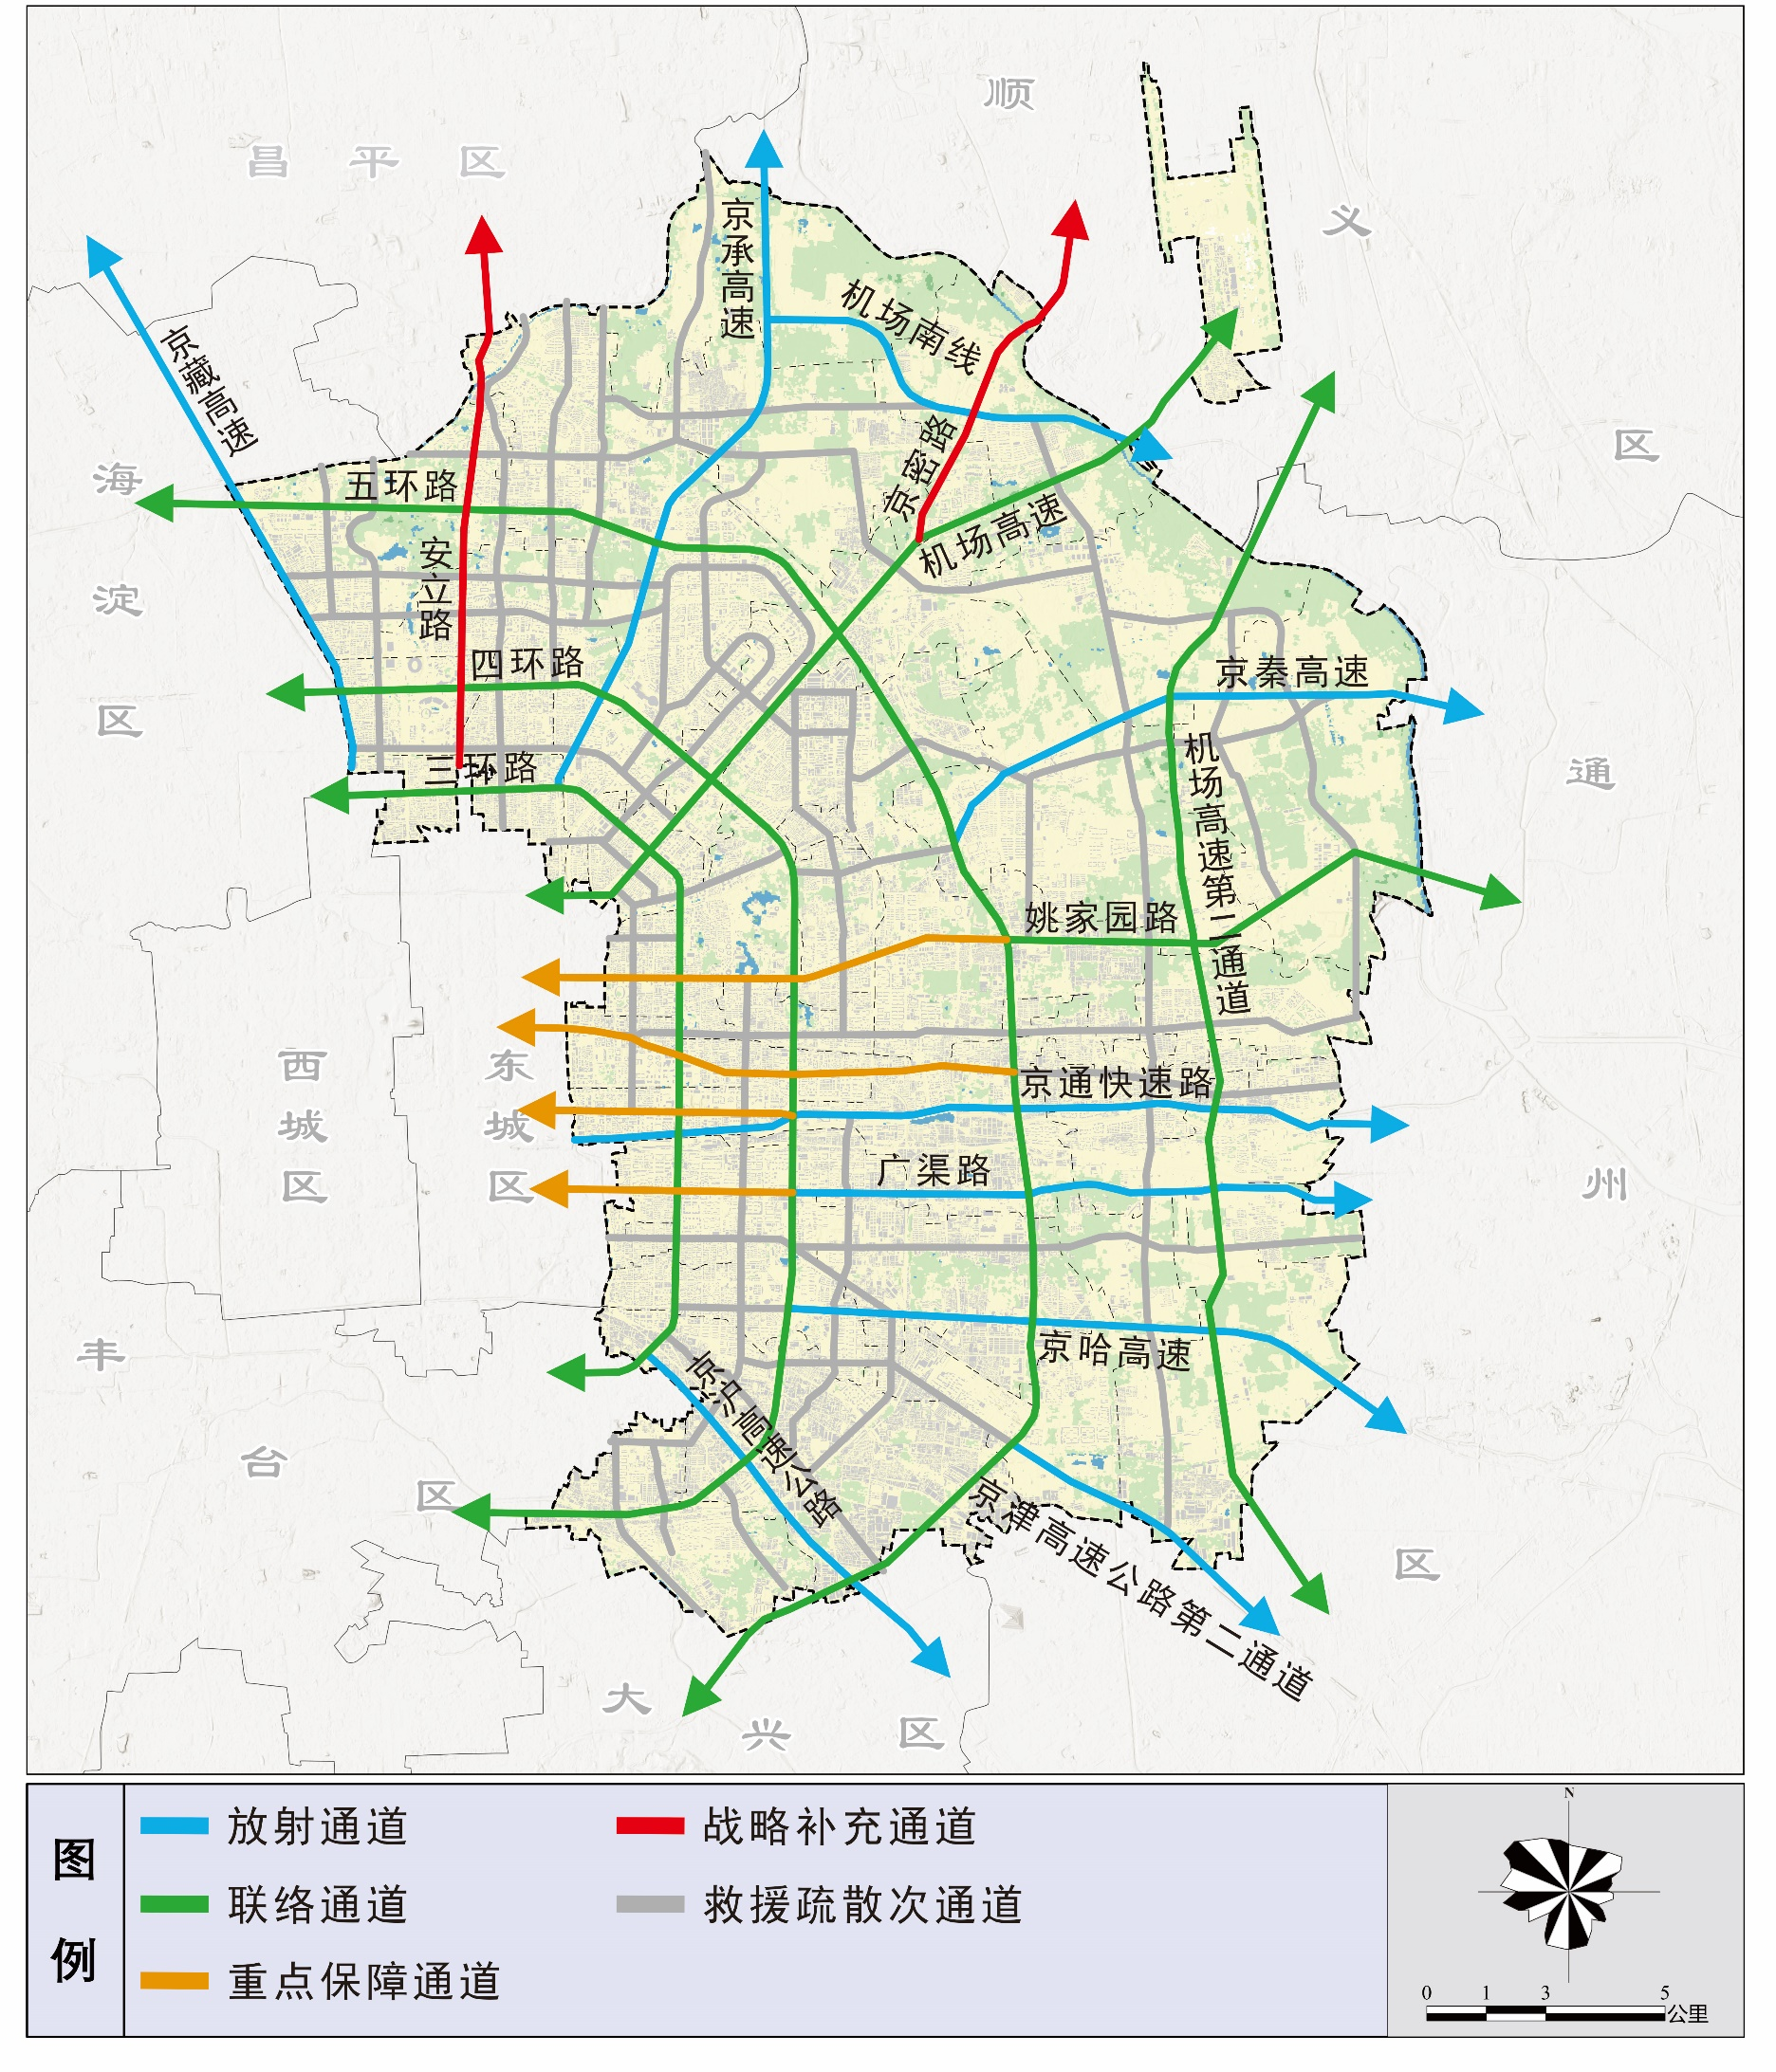
08 疏散救援通道规划
依托既有干道，以高等级道路为主体，重要地面道路为储备，遵循供需匹配、适量冗余、平战结合、安全可靠的原则，根据上位规划，在朝阳区及周边布置“9条放射通道+6条联络通道+4条重点保障通道+2条战略补充通道”的疏散救援主要通道网络。
9条放射通道：京藏高速、京承高速、机场南线、东坝路+京秦高速、京通快速路、广渠路、京哈高速、京津高速第二通道、京沪高速。
6条联络通道：三环、四环、五环、机场高速、机场高速第二通道、姚家园路。
4条重点保障通道：姚家园路+朝阳公园南路+工人体育场北路、朝阳门外大街+朝阳路、建国门外大街+建国路、广渠门外大街+广渠路。
2条战略补充通道：安立路、京密路。

Slide 16
09 设计要求指引
1. 场址选择与建筑条件
选址要求
避开危险地段如滑坡、崩塌、地陷等，以及行洪区、分洪口等洪水威胁区，同时远离高压线走廊区域和易燃易爆危险物品存放点。
选址要求
特别考虑
特别考虑
不宜设置在地下采空区，若无法避开需评估稳定性；林木较多的避难场所需防火隔离。
安全距离
与周围建（构）筑物保持安全距离，避免倒塌影响，且与重大火灾或爆炸危险源距离不小于1000米。
安全距离

Slide 17
09 设计要求指引
2. 功能配置与设施设备
功能区划分
设施设备配置
标识标志
凝聚功能
根据避难时长，分为紧急、短期和长期避难场所，分别设置不同的功能区，如应急集散、医疗救治、物资储备、应急宿住等。
各类避难场所均需配置应急供水、供电、通讯、照明、消防等设施，并根据需求增配排污、停车、餐饮、文化活动等设施。
设置避难场所功能布局图、疏散路线图和各类标志，包括主标志、功能区标志、设施设备标志等，确保人员快速识别与疏散。

Slide 18
09 设计要求指引
3. 物资储备与信息系统
物资储备
建立政府主导、统一调度的应急物资储备体系，科学规划仓储分布，提升储备能力，实现多样化储备方式，确保应急物资快速响应。
信息系统
加强应急避难场所信息化管理，实现应急避难场所的网络化管理，建立应急避难场所信息数据库。

Slide 19
10 实施保障
强化规划引领，健全体制机制，保障规划实施;加强协同联动、响应快速的城市应急管理能力。
紧急避难场所
短期避难场所
长期避难场所
用于向避难人员提供紧急避险或临时避难安置，是避难人员集合并转移到其他类型应急避难场所的过渡性场所。
短期应急避难场所用于向避难人员提供具备避难宿住功能的紧急避险和短时间避难安置及集中救助。
长期应急避难场所用于向避难人员提供规模较大、功能较全的紧急避险和长时间避难安置及集中救助。
村级/社区级
乡镇级/街道级
区级
明职责
乡镇街道办事处及相关部门
乡镇街道办事处及相关部门
区政府、区应急局及相关部门
村（社区）级避难场所
乡镇（街道）级避难场所
区级避难场所
分层级
经乡镇（街道）或村（社区）协助区级相关部门评估认定，由乡镇（街道）或村（社区）统筹规划和建设、管理，村（社区）管护使用。
经乡镇（街道）协助区级相关部门评估认定，由区或乡镇（街道）统筹规划和建设、管理，乡镇（街道）、村（社区）管护和使用。
经区级相关部门评估认定，由区统筹规划和建设、管理，区、乡镇（街 道）管护和使用。

Slide 20
结 语
深刻把握朝阳区新时代发展要求，充分认知首都功能拓展区治理特色，秉承创新规划导向，以首善标准、系统集成、平灾结合、领域综合为原则，形成体系布局完善、运行机制健全、资源高效利用、指导落地实施的规划成果。

